Slide 1
SCADENZE

Slide 2
QUANDO PRESENTARE LA DOMANDA
La domanda di borsa di studio, pena esclusione dal concorso, deve essere presentata entro la scadenza prevista dal bando secondo le disposizioni descritte dal bando stesso (vedi tutorial «Guida accesso e compilazione domanda»).
Si invita a leggere attentamente il bando

Slide 3
QUANDO DEVO PRESENTARE LA DICHIARAZIONE ISEE
La dichiarazione Isee deve essere sottoscritta (presso un Caaf o altro intermediario) entro la data di scadenza della domanda online prevista dal bando.
La dichiarazione ISEE non deve essere consegnata o inviata ad Erdis poiché sarà questa Amministrazione a richiederla all’INPS direttamente.
Per gli studenti non residenti in Italia (Extra-UE o UE con nucleo familiare all’estero) e lo studente straniero residente in Italia, non indipendente, con nucleo familiare dei genitori residenti all’estero dall’anno accademico 2021/2022 l’Isee parificato viene calcolato autonomamente dall’ufficio Dsu evitando in tal modo agli studenti il ricorso ai caf.

Slide 4
QUANDO DEVO ISCRIVERMI AL CORSO DI LAUREA SCELTO
L’iscrizione all’Ateneo scelto e quindi al corso di laurea per cui si vuole concorrere alla borsa di studio deve essere perfezionata entro le date previste dai bandi pubblicati dalle Istituzioni Universitarie.
Non è necessario che alla scadenza della presentazione della domanda sia già stata effettuata l’iscrizione al corso di studi.

Slide 5
SONO UNO STUDENTE VINCITORE DI BORSA DI STUDIO MA NON BENEFICIARIO DELL’ALLOGGIO. QUANDO DEVO CONSEGNARE IL CONTRATTO DI AFFITTO?
Se, e solo se, sei uno studente vincitore di Borsa di studio, ma Erdis non ha strutture abitative da destinarti per mancanza di posti alloggio per la liquidazione del contributo alloggio devi consegnare entro la scadenza prevista dal bando :
copia del contratto di affitto, per un periodo non inferiore a 10 mesi riferiti all’anno accademico per il quale si richiede il beneficio della borsa di studio (dall’apertura dei servizi fino a settembre 2024). Per i vincitori di borsa di studio dell’ultimo semestre il periodo non potrà essere inferiore a 5 mesi (dall’apertura dei servizi-marzo 2024) . L’abitazione presa in locazione dovrà essere situata nel comune sede di frequenza degli studi universitari o in un comune confinante
attestazione della registrazione del contratto all’Agenzia delle Entrate.
Effettuare l’ upload nella propria area riservata

Slide 6
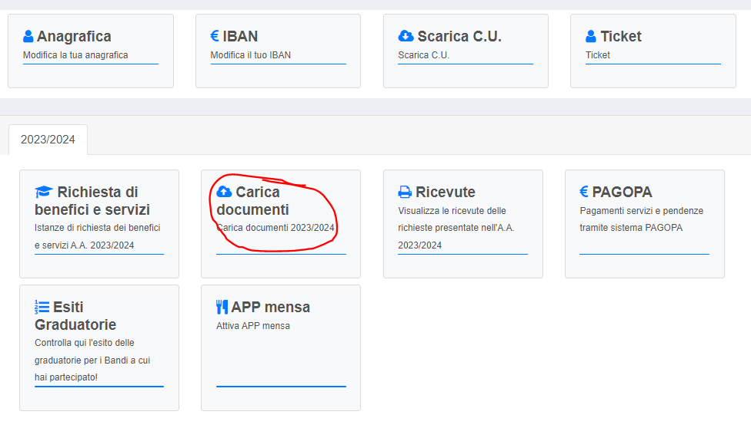
SONO UNO STUDENTE DIVERSAMENTE ABILE. QUANDO DEVO CONSEGNARE LA DOCUMENTAZIONE ATTESTANTE LA CONDIZIONE DICHIARATA?
Lo studente diversamente abile dovrà caricare all’interno della propria area riservata copia del certificato attestante l’invalidità non inferiore al 66% o il riconoscimento della condizione di handicap ai sensi della legge n. 104/1992, qualora non l’abbia già prodotto negli anni precedenti o abbia subito una modifica della percentuale di invalidità, cliccando su «Carica documenti»

Slide 7
SONO UNO STUDENTE VINCITORE DI ALLOGGIO. QUANDO DEVO CONSEGNARE IL CERTIFICATO MEDICO PER L’OCCUPAZIONE DELLA STRUTTURA?
Per avere accesso alla struttura abitativa assegnata da Erdis sarà necessario produrre un certificato medico di data non anteriore a 15 giorni che attesti che lo studente non presenta sintomi riferibili a malattie contagiose o pericolose per la convivenza.
Il posto letto non potrà essere assegnato senza la certificazione di cui sopra e quindi deve essere consegnata contestualmente alla consegna delle chiavi dell’alloggio.

Slide 8
SONO UNO STUDENTE CHE PER MOTIVI DI SALUTE NON PUO’ USUFRUIRE DELLA MENSA. QUANDO DEVO CONSEGNARE IL CERTIFICATO MEDICO?
Se sei uno studente vincitore di borsa di studio e per motivi di salute non puoi usufruire della mensa universitaria devi fare richiesta di liquidazione dell’importo relativo al servizio ristorazione e presentare la documentazione medica rilasciata da uno specialista di una struttura pubblica indicante il tipo di patologia.
Nella certificazione dovranno essere specificati, inoltre, le sostanze alimentari incompatibili con la patologia e la descrizione del regime dietetico che lo studente è tenuto a rispettare, entro e non oltre la data di scadenza prevista dal bando.

Slide 9
SONO UNO STUDENTE STRANIERO CON NUCLEO FAMILIARE ALL’ESTERO. QUANDO DEVO CONSEGNARE LA DOCUMENTAZIONE ?
Se sei uno studente straniero con nucleo familiare all’estero devi consegnare la documentazione richiesta dal bando relativa al nucleo familiare, ai redditi e patrimoni esteri entro e non oltre la data di scadenza, pena l’esclusione dalle graduatorie definitive, con l’eventuale restituzione del valore dei benefici gratuiti usufruiti.
ATTENZIONE: Gli studenti stranieri non possono avvalersi della facoltà di autocertificazione.
I documenti originali e IN FORMATO CARTACEO (come richiesti dal bando) devono essere stati rilasciati dalle Autorità del Paese dove i redditi sono stati prodotti e devono essere legalizzati dall’Autorità diplomatica italiana competente per territorio. Ai documenti sopra indicati, redatti in lingua straniera, deve essere allegata una traduzione in lingua italiana conforme al testo straniero e certificata dalla competente autorità diplomatica o consolare italiana, oppure da un traduttore ufficiale.
Leggi FAQ per «Studenti stranieri»

Slide 10
SONO UNO STUDENTE LAUREATO NEI TERMINI. QUANDO DEVO FARE DOMANDA DI INTEGRAZIONE PER LA LAUREA PUNTUALE?
Se sei uno studente che consegue il titolo di Laurea o di Laurea magistrale entro la durata prevista dai rispettivi ordinamenti e vuoi richiedere il contributo pari al 50% della quota contante ottenuta con la borsa di studio, devi presentare la domanda entro e non oltre la scadenza prevista dal bando .
Dovrai utilizzare il modulo online «integrazione borsa di studio» accedendo all’area riservata del sito internet di ERDIS
Il contributo verrà erogato nel limite dei fondi disponibili e potrebbe essere formulata una graduatoria.
Considerate l’esiguità delle risorse destinate a tale beneficio potranno ottenere l’integrazione gli studenti vincitori di borsa (non vincitori di ulteriore borsa semestrale) che conseguono il titolo di laurea nella prima sessione utile prevista per l’anno accademico ..
ATTENZIONE: Sono considerati laureati nella prima sessione utile anche gli studenti che si laureano con particolare anticipo come ad es. lo studente che si laurea in anni precedenti all’ultimo anno di corso

Slide 11
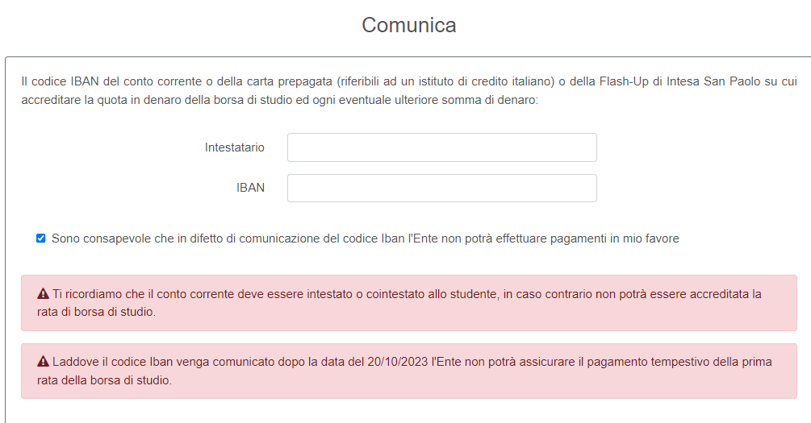
Sono studente vincitore di borsa iscritto al 1° anno dei corsi di laurea o diplomi di primo livello e di laurea magistrale a ciclo unico. QUANDO RICEVERO’ LA QUOTA CONTANTE DELLA BORSA DI STUDIO?
➢Per gli studenti iscritti al primo anno dei corsi di laurea o diplomi di primo livello e di laurea magistrale a ciclo unico (Per gli studenti stranieri vedi Tutorial dedicato):
a) la prima rata della borsa, in misura pari al 20% del totale, è corrisposta entro dieci giorni dalla data di chiusura delle iscrizioni ai corsi di studio e, comunque, entro e non oltre il 10 novembre;
b) la seconda rata della borsa, in misura pari ad un ulteriore 30% del totale, è corrisposta entro 60 giorni dalla pubblicazione delle graduatorie e comunque non oltre il 31 dicembre;
c) la terza rata della borsa, in misura pari al restante 50% del totale, è corrisposta al raggiungimento del livello minimo di merito individuato 20 crediti per i corsi organizzati in più periodi didattici, quadrimestri, semestri o moduli, e di 10 crediti per gli altri, purché conseguiti entro il 10 agosto.

Slide 12
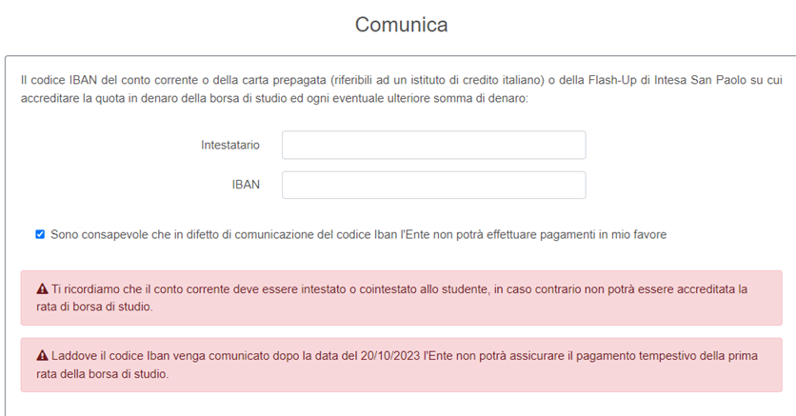
Sono studente vincitore di borsa iscritto al 1° anno dei corsi di laurea magistrale o diploma di secondo livello. QUANDO RICEVERO’ LA QUOTA CONTANTE DELLA BORSA DI STUDIO?
➢ Per gli studenti iscritti al primo anno dei corsi di laurea magistrale o diploma di secondo livello:
a) la prima rata della borsa, in misura pari al 50% del totale, è corrisposta entro 60 giorni dalla pubblicazione delle graduatorie e, comunque, entro e non oltre il 31 dicembre in funzione del possesso dei requisiti relativi alla condizione economica, dell’ammissione ai corsi secondo le modalità previste dai rispettivi ordinamenti didattici, e del riconoscimento di almeno 150 crediti;
b) la seconda rata della borsa è corrisposta al raggiungimento di un livello minimo di merito individuato dai soggetti competenti in materia di servizi per il diritto allo studio sino ad un massimo di 20 crediti, purché conseguiti entro il 10 agosto.

Slide 13
Sono studente vincitore di borsa iscritto ad anno diverso dal primo. QUANDO RICEVERO’ LA QUOTA CONTANTE DELLA BORSA DI STUDIO?
L’ERDIS eroga la borsa di studio in due rate semestrali, come indicato dal Piano regionale per il diritto allo studio per il triennio 2023 - 2026.
Per gli studenti iscritti ad anni successivi al primo:
La prima rata della quota contante della borsa di studio, pari al 50%, verrà erogata entro il mese di dicembre.
La seconda rata della quota contante della borsa di studio verrà erogata entro il mese di giugno.

